Slide 1
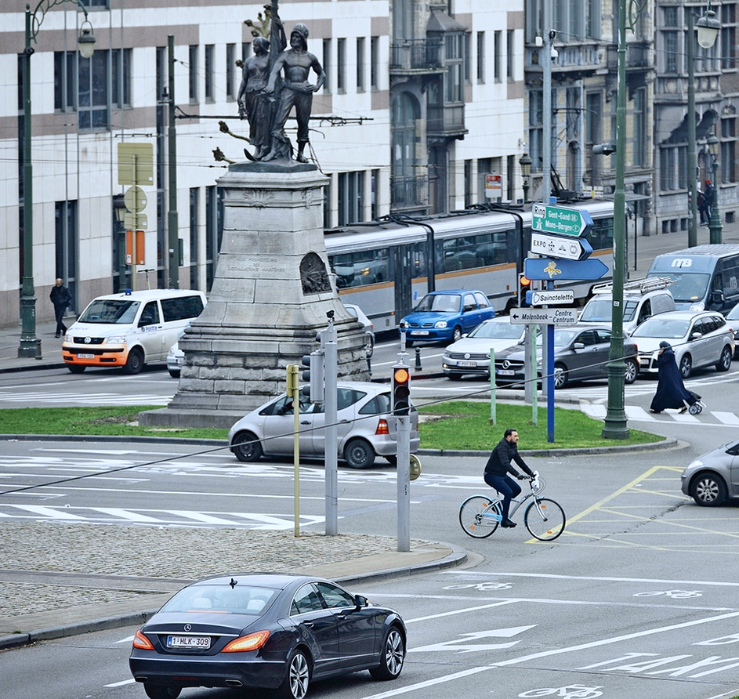
EMBEDDED BIKE SAFETY
Accomplishing the impossible using embedded solutions

Slide 2
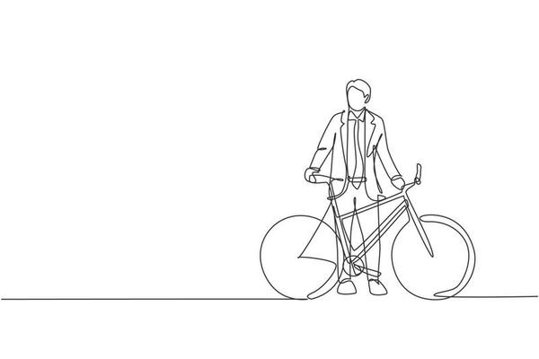
PROBLEM & SOLUTION
01
SENSE
02
TABLE OF CONTENTS
PROCESS
03
CALCULATE
04
POWER
05
Plan with a macro view
Perceive and sense the world
Visualization using state of the art DSP
Centralized processing power
Longevity, safety and product lifecycle

Slide 3

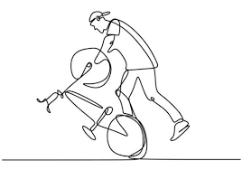
THE PROBLEM
The struggles of commuting by bicycle.
BRUSSELS

Slide 4
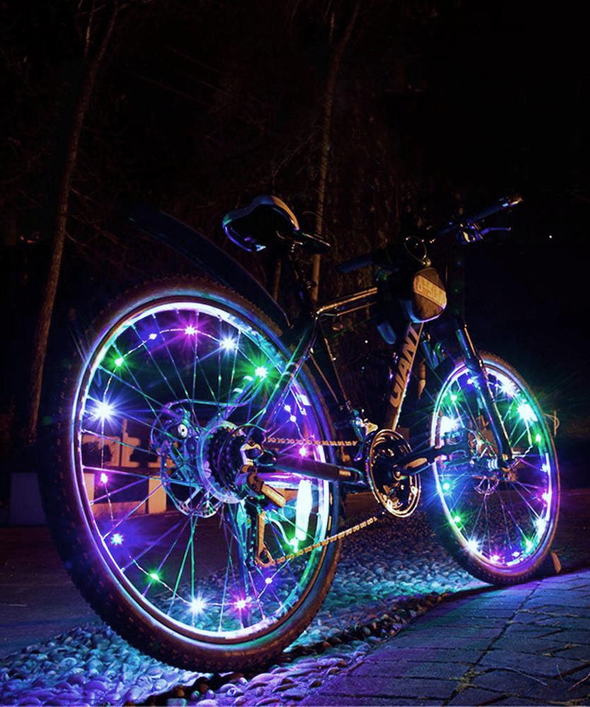
THE PROBLEM
The struggles of commuting by bicycle.

Slide 5
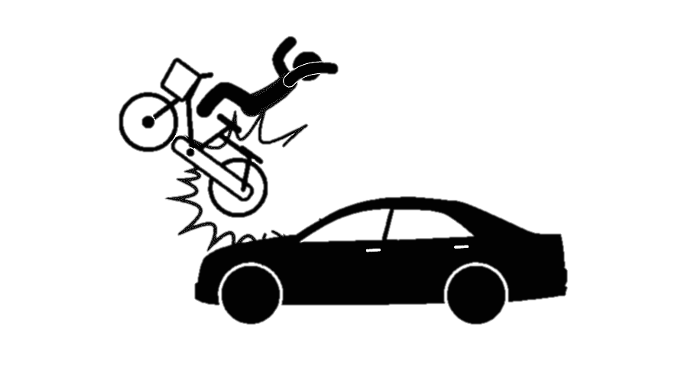
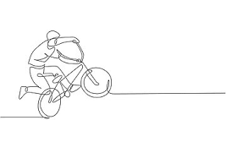
DEFENSIVE CYCLING
INDUSTRIAL BUILDINGS
SOLUTION
ALERT DRIVER
Prevent collision by being alerted in advance
Jupiter is a gas giant and the biggest planet in our Solar System. It’s the fourth-brightest object in the sky
Prevent collision by alerting the colliding car.

Slide 6
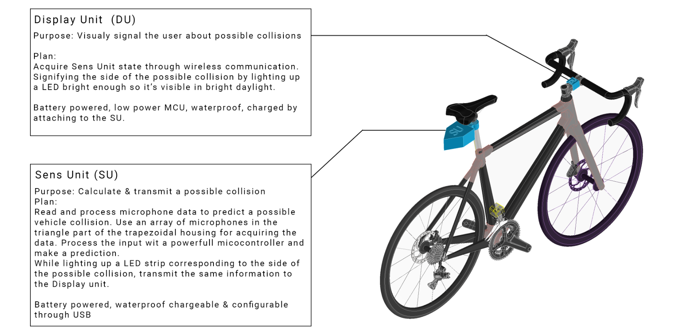
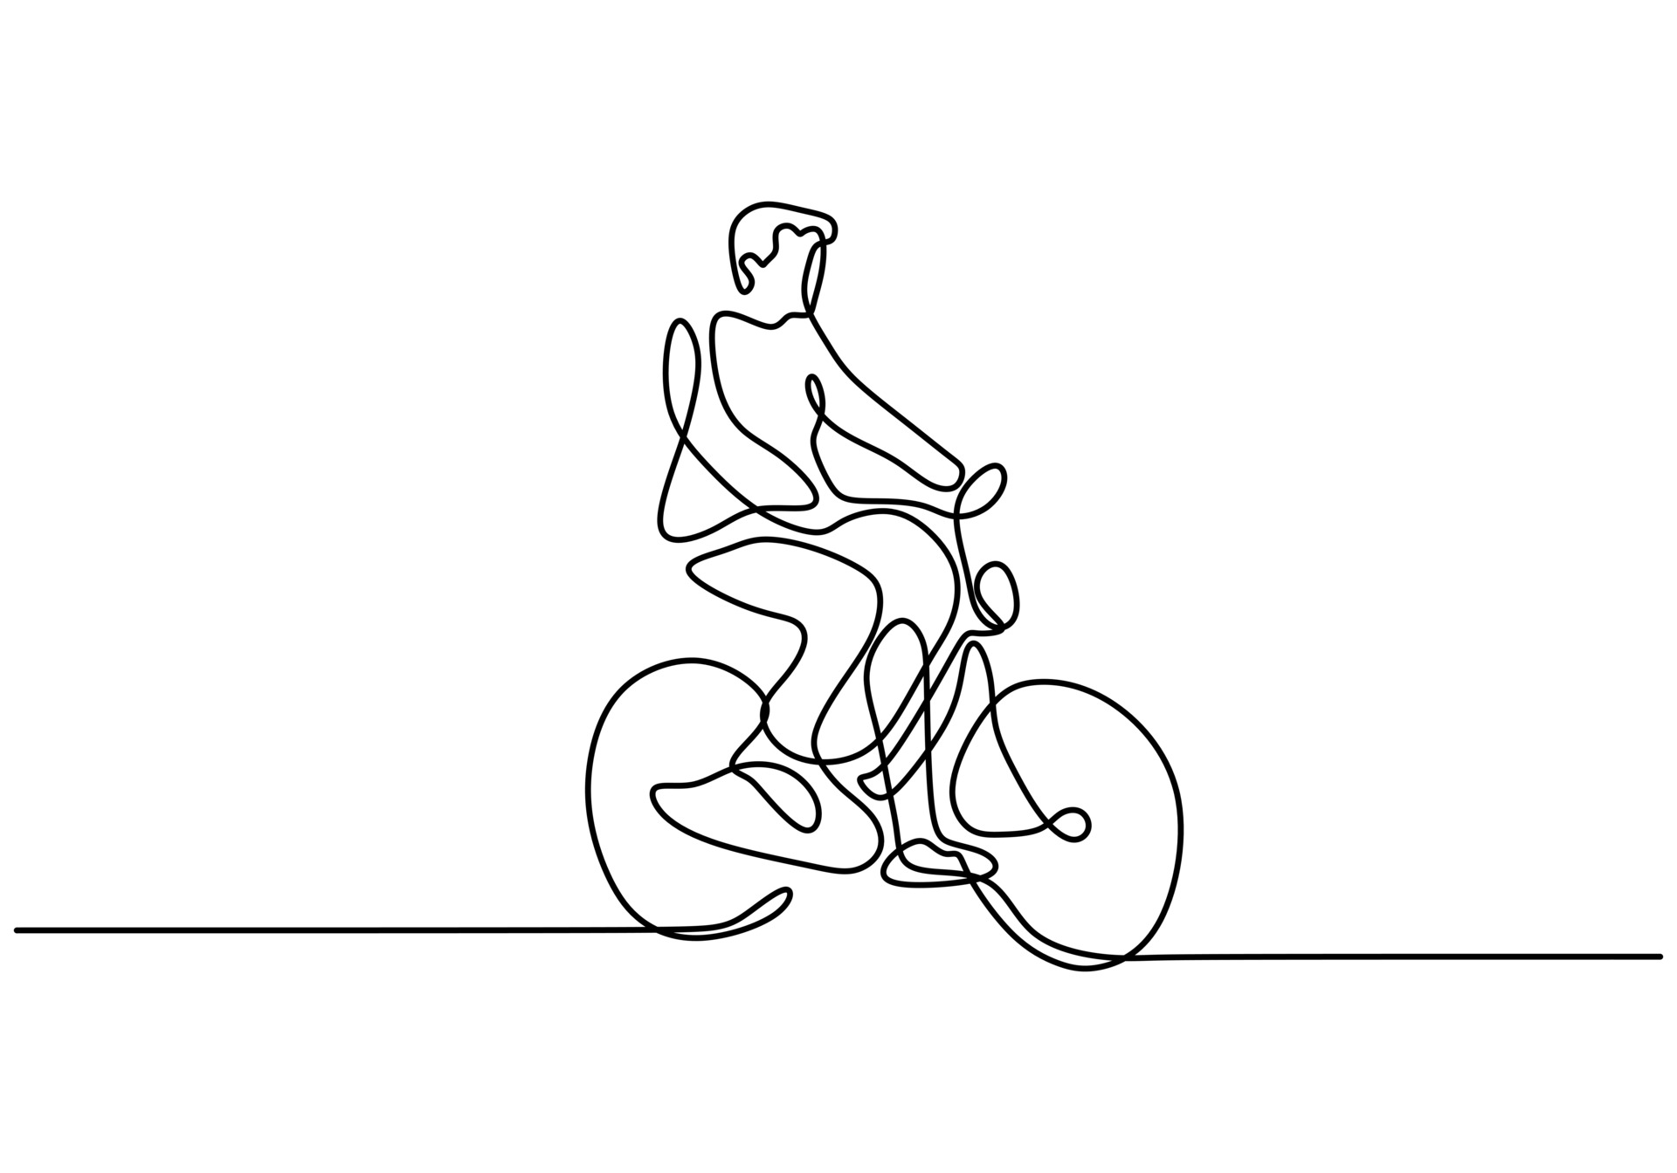
Make this a high res one

Slide 7
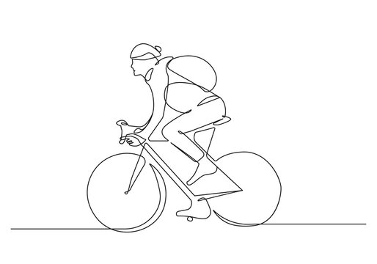
SYSTEM FLOW
Incoming signals
MEMS
I2S
Timed object localization
DSP
Algorithm
FPGA µC
Notify user

Slide 8
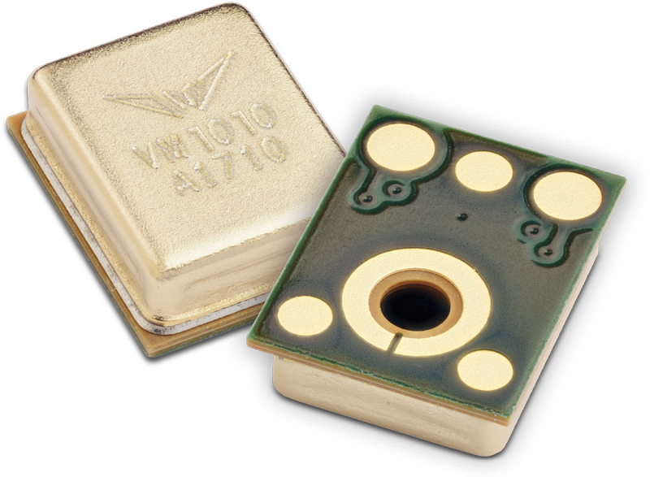
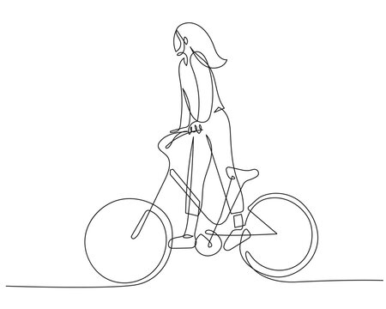
SENSE
Using digital microphones we acquire data about our enviroment.

Slide 9
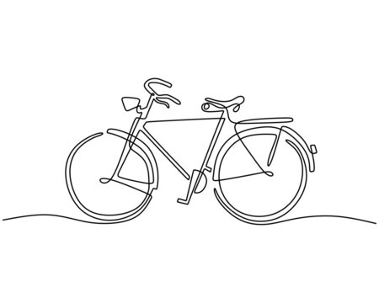
FREQUENCY
FORM FACTOR
REQUIREMENTS
IMPLEMENTATION
AVAILABILITY
Spectrum
Size and IP Rating
Communication protocols
Price and stock

Slide 10
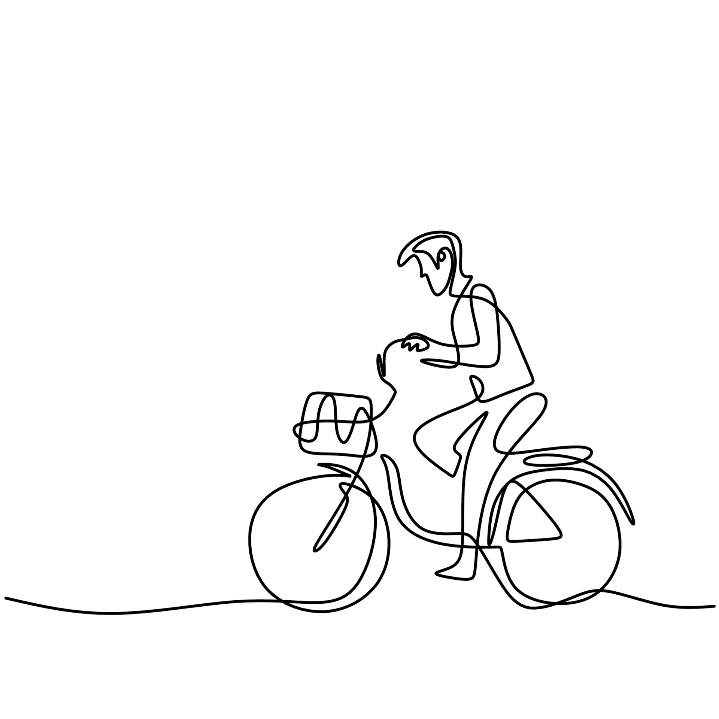
CHOICES
Digital MEMS PDM : SPH0644LM4H-1
20Hz – 10kHz
±50.000 in stock
Unit price : 1.40 euro
Digital MEMS I2S : SPH0645LM4H-B
20Hz-10kHz
± 300.000 in stock
Unit price : 3.07 euro
Analog MEMS : VM2020
80Hz – 10kHz
± 30.000 in stock
Unit price : 4.27 euro
IP57
Analog ECM : CME-1538-100LB
20Hz – 20kHz
± 10.000 in stock
Unit price : 3.45 euro
IP68

Slide 11
Type | Pro’s | Cons
MEMS | Low Power Klein Prijs Lage tolerenties Digitale en analoge output mogelijk Mogelijke ADC + processing unit (ASIC) aan boord Thermale stabiliteit (PCB reflow process) consequent performantie I2S/PDM output Voorkeurstype voor microfoon array applicaties | Moeilijk om IP rated te krijgen SMD dus alleen maar op PCB monteerbaar Minder flexible te monteren Redelijk nieuwe technologie
ECM | Makelijker om IP rated te verkrijgen Bewezen technologie Industrie standaart | Prijs Formaat Verlies in performantie over de tijd Alleen analoog verkrijgbaar Gevoelig aan mechnanische vibraties
Notes:
ECM's zijn beter voor apparaten die bescherming tegen de omgeving nodig hebben, meer flexibiliteit in montagestijlen en richtingsontwerpen met meer losjes gereguleerde spanningsrails of voor oudere ontwerpen die een vervanging vereisen. Aan de andere kant zijn Mems voor kleinere, nieuwe producten waarbij de kosten een grote drijfveer zijn en ruimte en kracht belangrijk zijn.
Om te beginnen is er vastgelegd dat we blijven werken met een digitale microfoon. ECM's zijn alleen beschikbaar in analoge vorm. Verder hebben we meer voordeel bij het gebruik van een MEMS dan bij het gebruik van een ECM. ECM's zijn bijvoorbeeld niet SMD-gefabriceerd en zijn groter van formaat. Dit zal niet goed werken bij het maken van een microfoonarray. Vooral in ons geval waar de ruimte van de microfoonarray echt beperkt is. Het grote nadeel van het gebruik van MEMS is dat deze veel moeilijker IP-gecertificeerd zijn in vergelijking met de grotere ECM-microfoons. Maar dat is slechts een kleine factor bij het kiezen van de microfoon. Er zijn verschillende manieren om de MEMS-array nog steeds te beschermen tegen stof en water.

Slide 12
Type | Pro’s | Cons
ANALOG | Kleinere formaat Volledige vrijheid in filtering en pre-processing | Langere Time to market Gevoelig aan RF signalen Nood aan extra componenten om met µc / FPGA te communiceren
DIGITAL | Makelijk integreerbaar op verschillendeµc’s (I2S/PDM) Pre-processing en filtering zitten ingebakken kortere time to market Eenvoud in implementatie | Alleen digitale filtering mogelijk Black box effect
Notes:
Waarom een ​​digitale microfoon gebruiken? We hebben ervoor gekozen om een ​​digitale microfoon te gebruiken vanwege de eenvoud van implementatie in het systeem. Digitale microfoons zijn gemakkelijk te communiceren met veel verschillende microcontrollers. Dit leidt tot een kortere time-to-market en wordt dus interessanter voor ons product. In onze applicatie hebben we niet de mogelijkheid nodig van analoge filtering en zelf ontworpen voorverwerking die analoge microfoons ons de kans geven om te implementeren. Conclusie : De implementatiekosten van een analoge microfoon wegen niet op tegen de mogelijke voordelen van een analoge microfoon.

Slide 13
Type | Pro’s | Cons
PDM | Maar één lijn voor communicatie nodig Lage latency Hogere audio kwaliteit | Possible need of additional components Need for encoder/decoder
I2S | Hoger audio resolutie Aparte clk and data lijnen Minder jitter Meer accuraatheid Betere compatibiliteit met DSP/µc Compactere oplossing | Complexere communicatie (CLK /Data line)
Notes:
PDM is een technologie die eerder zou gebruikt worden een toepassing waar de gebruiker effectief de audio zal luisteren. Waar het belangrijk is dat de qualiteit (warmheid, diepgang) van het geluid niet verloren gaat.
Voor onze toepassing waar het geluid gebruikt word om een afstand te berekenen is het interessanter om voor I2C te gaan aangezien deze een hogere resolutie en accuraatheid heeft. Dit wil zeggen, meer informatie in het signaal om de nodige berekeningen op uit te oefenen. Ook is de integratie met de een DSP of aangepaste µc eenvoudiger.

Slide 14
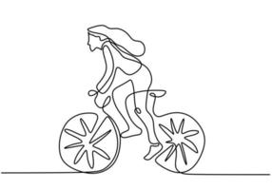
CONCLUSION SENSE
MEMS zijn sinds enkele Jaren de marktleiders geworden voor microfoons in embedded systems. Hun compactere, goedkopere en PCB gerichte producten zijn een betere match voor ontwerpen zoals microfoon arrays.
De implementatiekosten van een analoge microfoon wegen niet op tegen de mogelijke voordelen van een analoge microfoon.
PDM is een betere oplossing in toepassingen waar de gebruiker de audio effectief zal beluisteren. Voor toepassingen waar we zoveel mogelijk nuttige informatie uit het signaal willen halen opteren we voor I2S

Slide 15
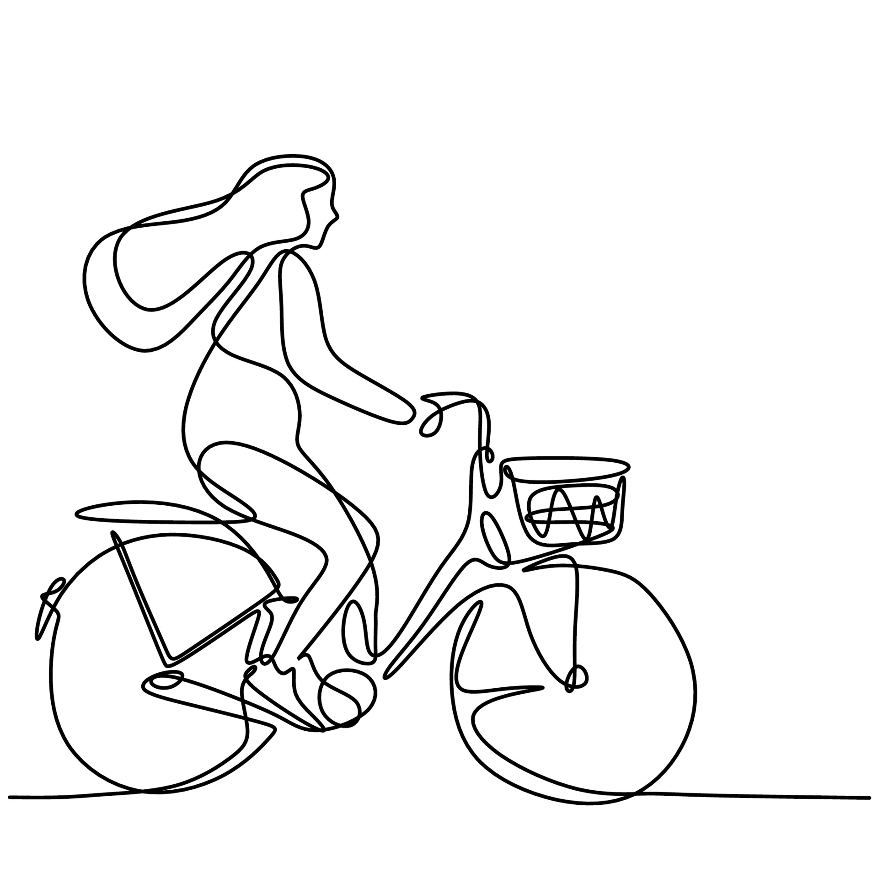
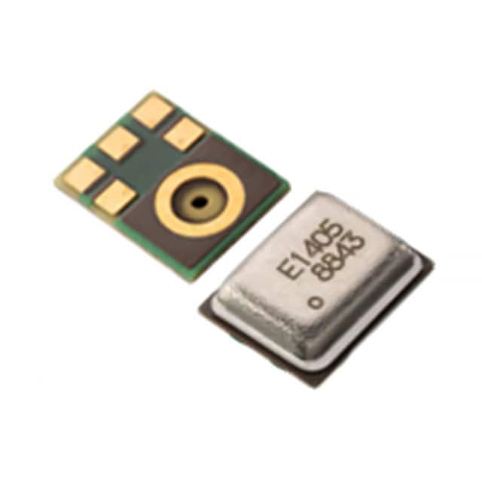
SENSE CHOICE
SPH0645LM4H-B – Knowles
MEMS
Digital
I2S
1.62V-3.6V
600µA
20Hz-10kHz
€3,07 p.u.
65dB SNR
SMD No IP rating

Slide 16
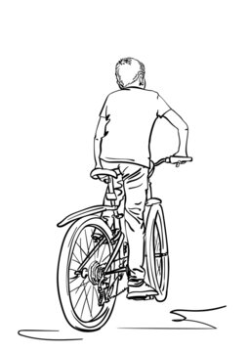
PROCESS
Digital Signal Processing path

Slide 17
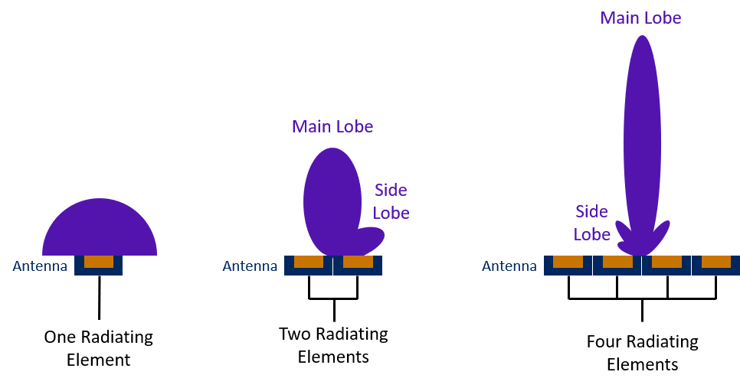
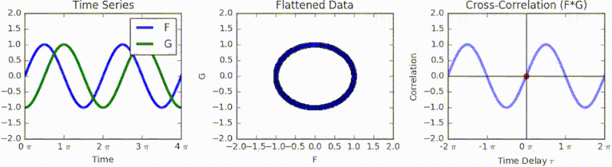
LOCALIZATION METHODS
Other options: TDoA
MUSIC
Beamforming and cross correlations

Slide 18
BEAMFORMING DELAY & SUM
1. Om een bepaald tijdsinterval, een 180/360 graden sweep doen
Bvb: Met stappen van 10 graden, elke keer algoritme uitvoeren
2. Kijken in welke richting de intensiteit het grootste is
-> Geeft richting van de auto aan
3. Sweep 1 en 2 vergelijken
-> Geeft verandering van richting van de auto aan

Slide 19
BEAMFORMING DELAY & SUM
Via intensiteitsdiagram -> beter onderscheiden waar bron geluid van komt en wat ruis is
Verschil tussen sweeps geeft ook beweging van de bron weer
Beide noodzakelijke aspecten van onze applicatie
Spatial Aliasing -> zeker voor hoog frequente input signalen
-> microfoon plaatsing belangrijk (afstand < golflengte/2)

Slide 20
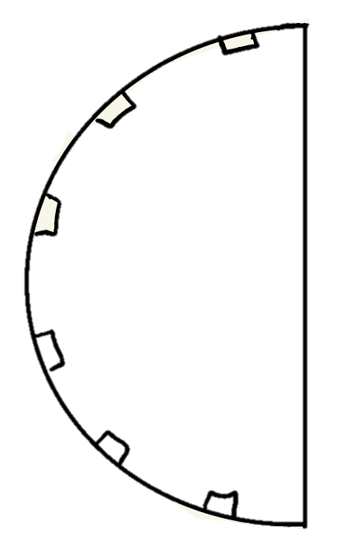
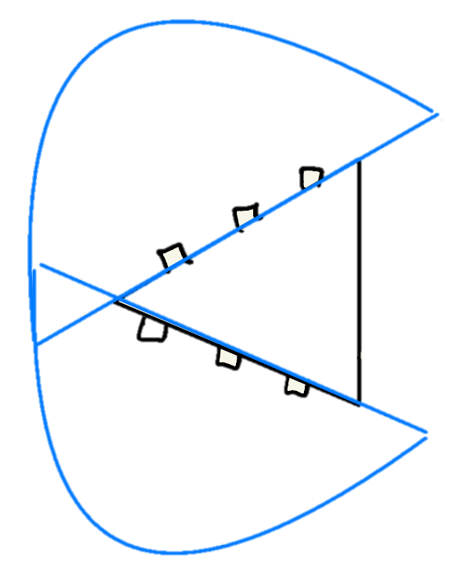
Half Circle
MIC PLACEMENT
Triangle
Large overlap area
2 halves doing their own swipes
Middle overlap

Slide 21
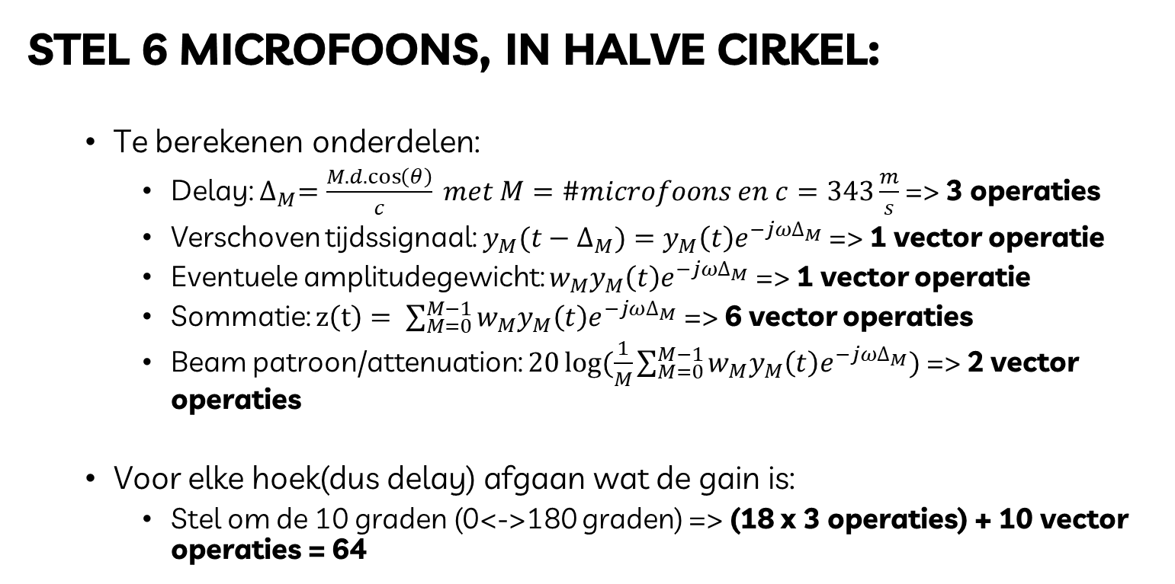
STEL 6 MICROFOONS, IN HALVE CIRKEL:
Te berekenen onderdelen:
Delay: $∆_{M}=\frac{M.d.\cos\left(θ\right)}{c} met M=\#microfoons en c=343\frac{m}{s}$ => 3 operaties
Verschoven tijdssignaal: $y_{M}(t−$ $∆_{M})=y_{M}\left(t\right)e^{−jω∆_{M}}$ => 1 vector operatie
Eventuele amplitudegewicht: ${w_{M}y}_{M}\left(t\right)e^{−jω∆_{M}}$ => 1 vector operatie
Sommatie: $z\left(t\right)= \sum_{M=0}^{M−1}{{w_{M}y}_{M}\left(t\right)e^{−jω∆_{M}}}$ => 6 vector operaties
Beam patroon/attenuation: $20\log{(\frac{1}{M}\sum_{M=0}^{M−1}{{w_{M}y}_{M}\left(t\right)e^{−jω∆_{M}})}}$ => 2 vector operaties
Voor elke hoek(dus delay) afgaan wat de gain is:
Stel om de 10 graden (0<->180 graden) => (18 x 3 operaties) + 10 vector operaties = 64

Slide 22
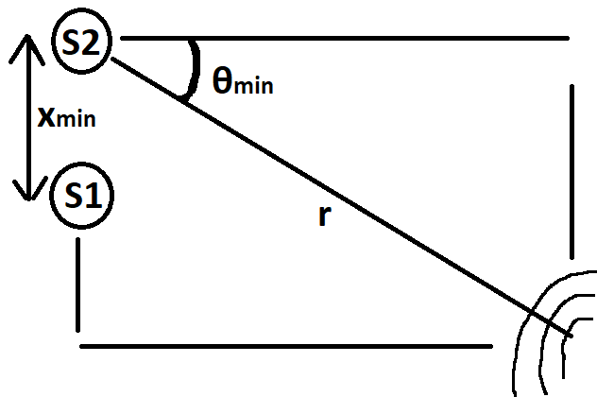
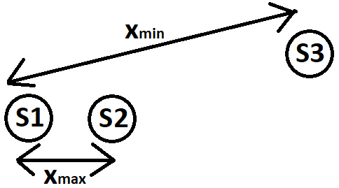
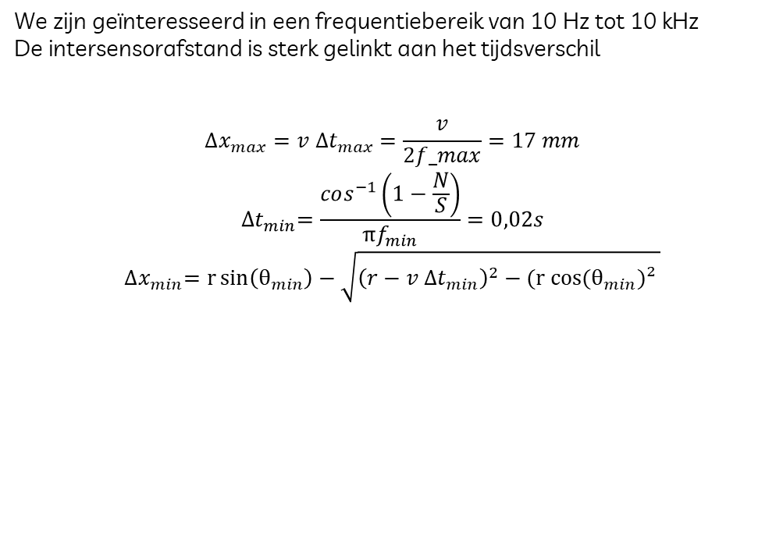
UITGEWERKT VOORBEELD
We zijn geïnteresseerd in een frequentiebereik van 10 Hz tot 10 kHz
De intersensorafstand is sterk gelinkt aan het tijdsverschil
$$∆x_{max}=v {∆t}_{max} =\frac{v}{2f_max}=17 mm$$
$${∆t}_{min}=\frac{cos^{−1}\left(1−\frac{N}{S}\right)}{πf_{min}}=0,02s$$
$${∆x}_{min}=r\sin\left(θ_{min}\right)−\sqrt{{\left(r−v {∆t}_{min}\right)}^{2}−(r cos⁡(θ_{min})² }$$
Sample frequentie van 48 kHz
Minimale klokfrequentie van 160 MHz
500 kB geheugen
3 s delay

Slide 23

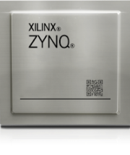
CALCULATE
Operations, clocking and storing bites

Slide 24
Type | Pro’s | Cons
FPGA | Flexibiliteit Rekenkracht Meerdere clocksignalen Na implementatie volledig aanpasbaar | Complexiteit Prijs Verbruik en footprint
MCU | Eenvoud Peripherals Prijs Verbruik en footprint | Flexibiliteit Rekenkracht Vaste peripherals

Slide 25
CHOICE?
Auto detectie => FPGA
Beamforming: beide mogelijk maar voor real time processing => FPGA
Cross-correlation: beide mogelijk maar voor real time processing => FPGA
Flexibiliteit => FPGA
Eenvoud => µC
Verbruik en grootte : batterij moet zolang mogelijk meegaan => µC
Kost => µC

Slide 26
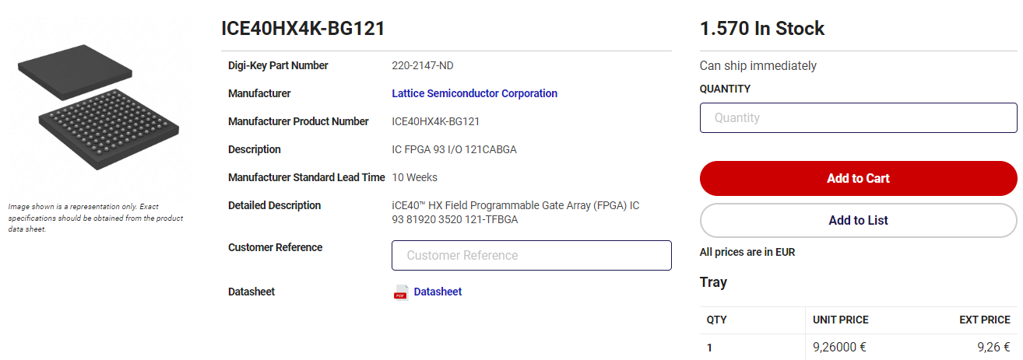

Slide 27
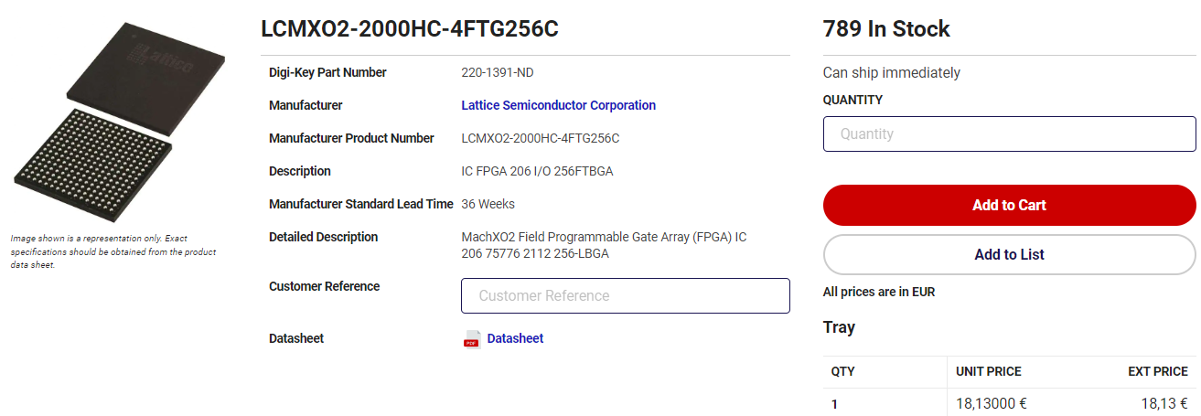

Slide 28
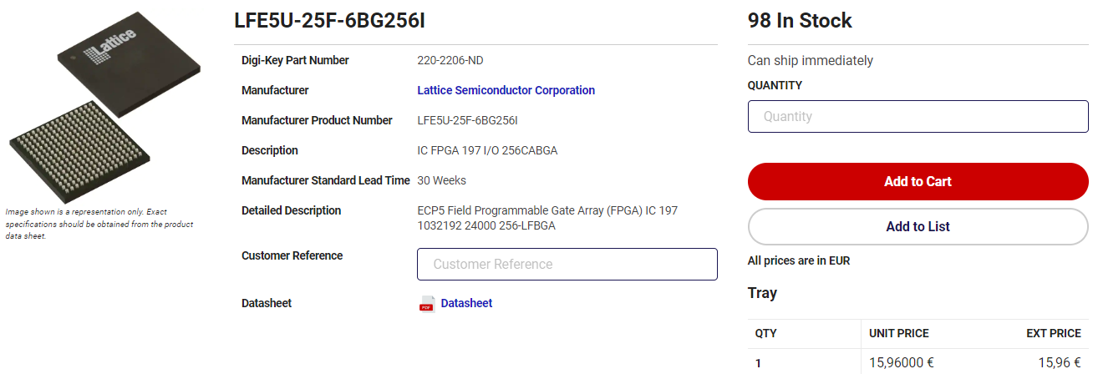

Slide 29
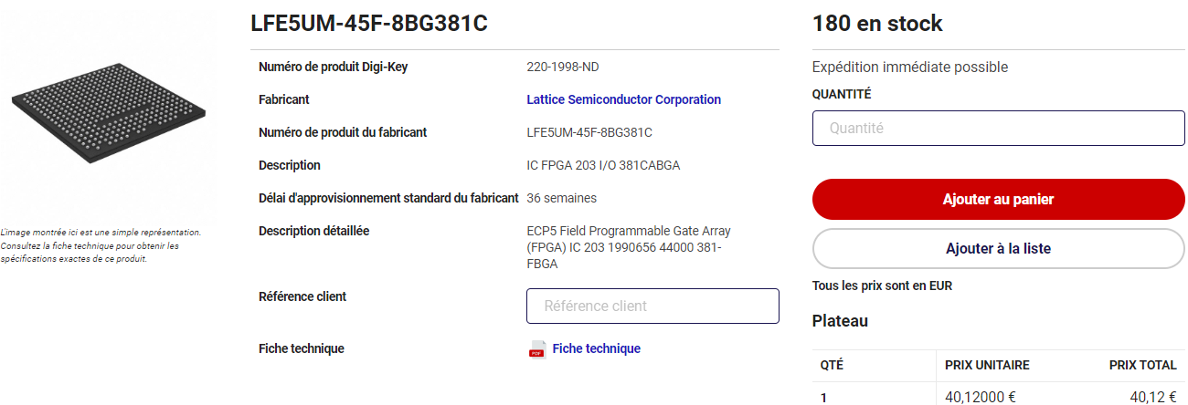

Slide 30
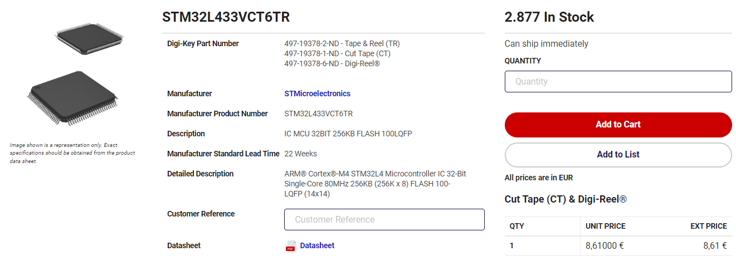

Slide 31
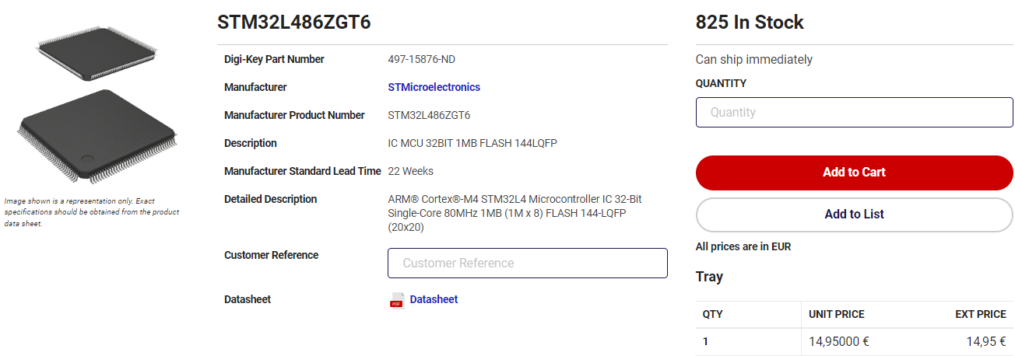

Slide 32
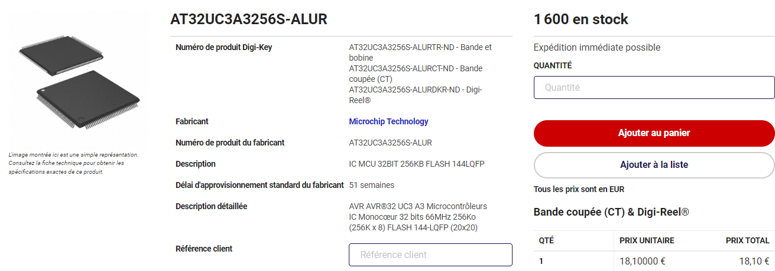

Slide 33
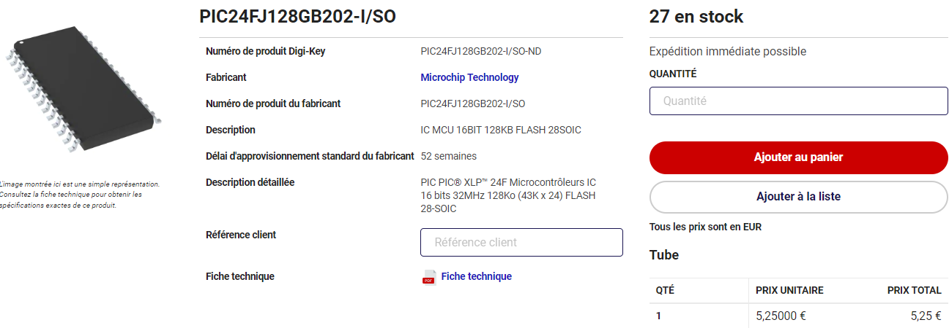

Slide 34
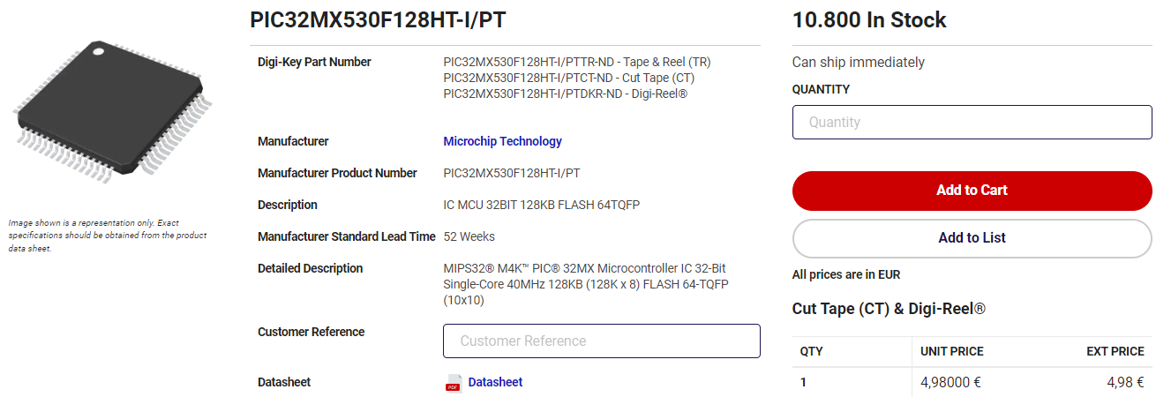

Slide 35
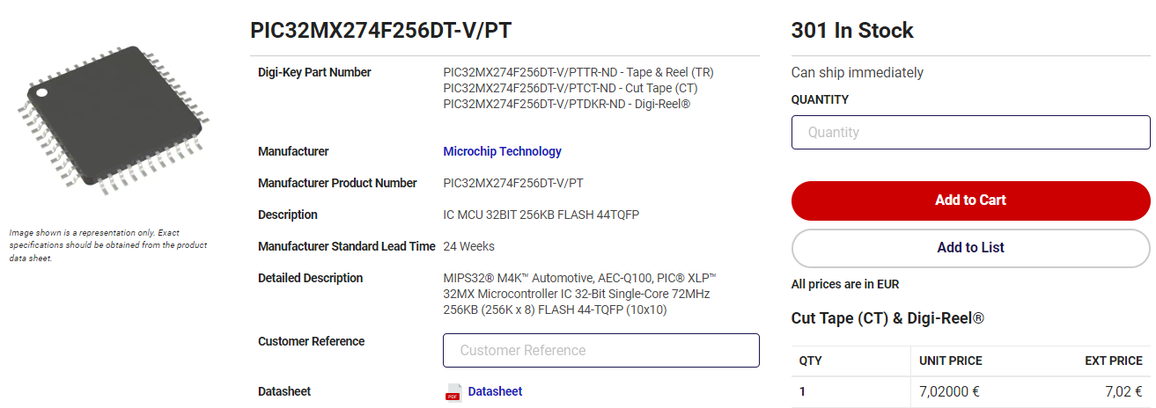

Slide 36
CONCLUSION CALCULATE
Beide zijn mogelijk
De rekenkracht van een FPGA ligt wel hoger dan die van een µC maar voor deze toepassing is dat geen bepalende factor. Een µC kan perfect beamforming toepassen
Een FPGA verbruikt meer dan een µC, een beter optie om batterij te besparen is dus een µC
Door de simpliciteit van een µC is het gewoon zoeken naar een µC die de nodig interfaces heeft. Er is geen extra complexiteit

Slide 37
ICE40HX4K-BG121 (~9€, 1570 in stock)
LCMXO2-2000HC-4FTG256C (~18€, 789 in stock)
LFE5U-25F-6BG256I (~16€, 98 in stock)
LFE5UM-45F-8BG381C (~41€, 180 in Stock)
STM32L433VCT6TR (~9€, 2877 in stock)
STM32L486ZGT6 (~15€, 825 in stock)
AT32UC3A3256S-ALUR (~19€, 1600 in stock)
PIC24FJ128GB202-I/SO (~6€, 27 in stock)
PIC32MX530F128HT-I/PT (~6€, 10 800 in stock)
PIC32MX274F256DT-V/PT (~8€, 301 in stock)

Slide 38
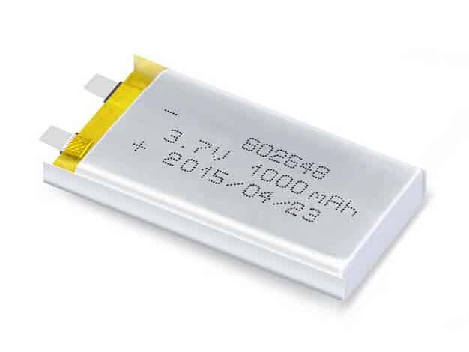
POWER
Longevity, safety and product lifecycle

Slide 39
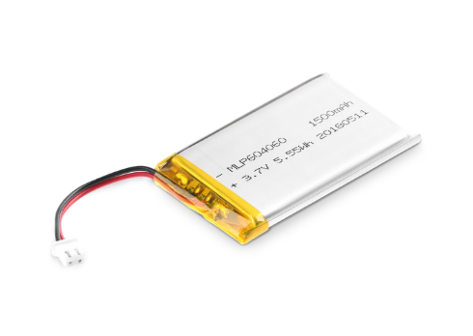
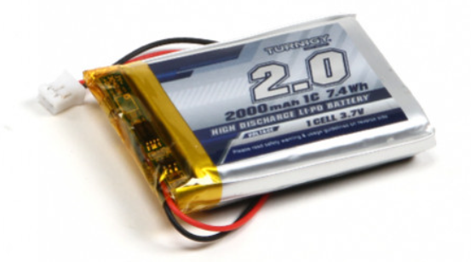
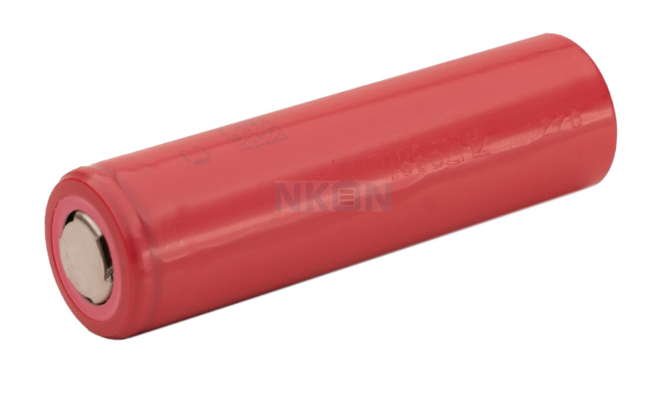
IC CHOICE
18650
Mouser LiPo
Hobbyking LiPo
Plenty of choice
Cylindrical & Bulky
User Replaceable
Overpriced
Low C rate
General purpose
2A Discharge
Small
Good capacity Integrated (basic) battery protection & JST-PH

Slide 40
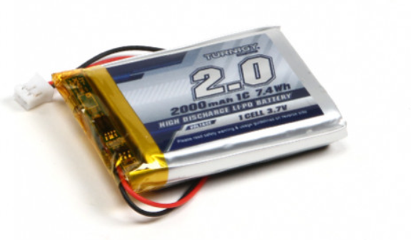
CELL CHOICE
Turnigy 2.0 LiPo
2000 mAh
1 C
7,4 Wh
3,7 v – 4,2 v
49 x 34 x 10 mm

Slide 41
Capacity
INDUSTRIAL BUILDINGS
Discharge & Charge
CELL PERFORMANCE
Microcontroller, neopixels, RF > simulating max power draw.
Standby = 0,35 W
With Leds = 0,7 W | Example: 2 week standby + occasional led flickering? No problem
2A (ctu) for 1, plenty for any possible configuration of the project
Put 2 in parallel and get 4A
2A charging, 2h charge
Life Cycle
Lipo’s typically have about 150-300 cycles in them.
Charge every 2 weeks? Good for 7-15 years.
> Less with col temperatures & more charging.

Slide 42
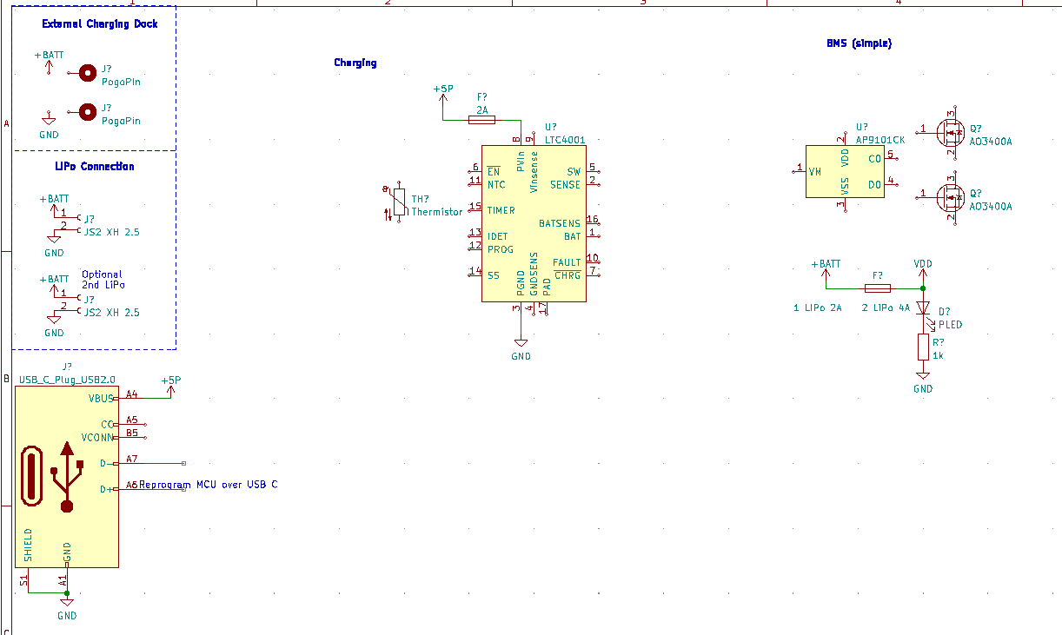
CELL SAFETY

Slide 43
Whats next?
Validate Project Plans
Make a planning
Devide the work

